Slide 1
How to spot and fight disinformation
©Freepik
Notes:
Que levanten la mano quienes hayan encontrado hoy algún ejemplo de desinformación. ¿Y en la última semana? ¿En el último mes? ¿En el último año?

Slide 2

¿Qué vamos a aprender hoy?
¿QUÉ
¿CÓMO
¿CÓMO
es la desinformación?
funciona?
debo reaccionar?
©Freepik
Notes:
Hoy hablaremos de lo que es y cómo funciona la desinformación y os daremos algunos consejos sobre cómo detectarla, cómo protegerse de ella y cómo ayudar a otros a hacerlo.

Slide 3


PARTE 1
¿Qué es la desinformación?
©Freepik

Slide 4


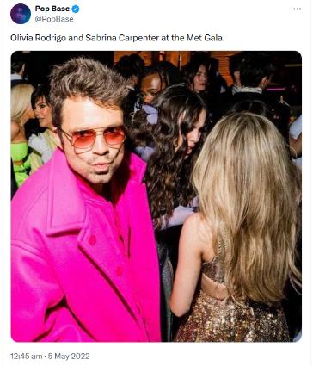
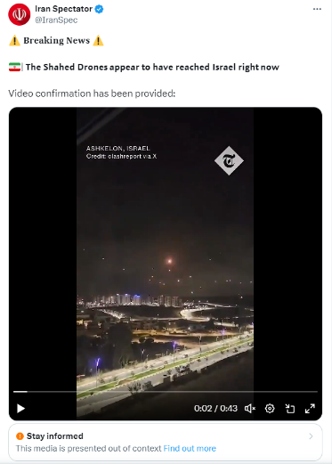

Parte 1: ¿Qué es la desinformación?
Notes:
Vivimos en una era de la información. En ninguna otra época hemos tenido un acceso tan amplio a la información.
Sin embargo, esto no siempre facilita las cosas, ya que puede resultar muy difícil distinguir lo que es verdadero de lo que es falso.
Por ejemplo —aunque en aquel momento pareciera poco probable—, Olivia Rodrigo y Sabrina Carpenter sí hablaron en la Gala del Met, mientras que la portada de la revista Forbes con el Gran Ayatolá Sayid Alí Jamenei parece totalmente real, pero de hecho es falsa. La imagen del centro muestra la activación, por parte de Israel, de la «Cúpula de Hierro», si bien en una fecha errónea, por lo que implica a actores diferentes.
En esta presentación no solo estudiaremos la desinformación (acto por el que una persona u organización propaga intencionadamente información que, le consta, es falsa o engañosa), sino también otras formas de información falsa con las que os podéis encontrar, y las maneras de protegeros de ella.
No os creáis cualquier cosa y, antes de difundir cualquier información, reflexionad bien (¡y verificad los datos!)
Fuentes:
Publicación en redes sociales sobre el encuentro entre Olivia Rodrigo y Sabrina Carpenter: https://twitter.com/PopBase/status/1521984278057218050?lang=en
Vídeo sobre la activación de la «Cúpula de Hierro»: (3) Iran Spectator en X: ⚠️ 𝐁𝐫𝐞𝐚𝐤𝐢𝐧𝐠 𝐍𝐞𝐰𝐬 ⚠️ 🇮🇷| 𝗧𝗵𝗲 𝗦𝗵𝗮𝗵𝗲𝗱 𝗗𝗿𝗼𝗻𝗲𝘀 𝗮𝗽𝗽𝗲𝗮𝗿 𝘁𝗼 𝗵𝗮𝘃𝗲 𝗿𝗲𝗮𝗰𝗵𝗲𝗱 𝗜𝘀𝗿𝗮𝗲𝗹 𝗿𝗶𝗴𝗵𝘁 𝗻𝗼𝘄 Video confirmation has been provided: https://t.co/5Mt7VfstLB" / X (twitter.com)
Portada falsa de la revista Forbes: https://u.afp.com/5Arh

Slide 5

Parte 1: ¿Qué es la desinformación?
¿POR QUÉ querría alguien difundir información que no es veraz?
Porque se trata de una broma ➔ Sátira/humor
Porque se la cree ➔ Información errónea
Porque quiere engañar a otras personas ➔ Desinformación
Notes:
Sátira/humor: a veces, los artículos humorísticos publicados en medios de comunicación satíricos se confunden con noticias reales.
Información errónea: información falsa o engañosa difundida por personas que se la creen y no tienen mala intención. Muchas veces solo quieren ayudar. Ejemplo: un familiar publica un artículo en Facebook sobre las virtudes del ajo para prevenir el cáncer porque cree que es una información útil y no es consciente de que sea falsa.
Desinformación: información falsa creada y divulgada para engañar a otros con el fin de alcanzar un objetivo político o económico y capaz de causar un perjuicio público. Ejemplo: una publicación en redes sociales con historias falsas sobre migrantes que cometen delitos en Europa, fabricada con ánimo de dividir a la sociedad.

Slide 6


Sátira — «Docenas de heridos en una estampida en el Lidl»
Parte 1: ¿Qué es la desinformación?
El Papa lleva un abrigo acolchado de Balenciaga
➔ Humor
© Pablo Xavier
© Mazur/catholicnews.org.uk
Notes:
* Nota * — Esta diapositiva contiene animaciones.
Si no se tiene cuidado, las parodias pueden confundirse fácilmente con noticias verdaderas.
La imagen del Papa vestido con un abrigo acolchado se publicó por primera vez en un grupo de Facebook llamado AI Art Universe en marzo de 2023 y rápidamente se hizo viral.
https://www.buzzfeednews.com/article/chrisstokelwalker/pope-puffy-jacket-ai-midjourney-image-creator-interview
En este enlace pueden verse otras imágenes del Papa Francisco generadas por IA: https://www.nytimes.com/2023/04/08/technology/ai-photos-pope-francis.html
Segunda foto del Papa
https://www.pillarcatholic.com/p/why-is-pope-francis-embracing-the

Slide 7



Desinformación: «La 5G provoca coronavirus»
Parte 1: ¿Qué es la desinformación?
«La 5G causó y propagó el coronavirus»
Se aprovecha de:
Las actuales teorías de la conspiración acerca de los supuestos efectos de la 5G sobre la salud;
La incertidumbre y el miedo en los primeros momentos de la pandemia.
Consecuencias:
Vandalización de las torres 5G;
Disrupción de los servicios de telecomunicaciones;
Acoso a los empleados de los servicios de telecomunicaciones.
➔ Información errónea
©Freepik
Notes:
* Nota * — Esta diapositiva contiene animaciones.
A menudo, la información falsa se propaga porque ciertas personas realmente se la creen y desean comunicársela a amigos o familiares. En ese caso, la denominamos «información errónea».
Durante la pandemia de COVID-19 se difundió a través de las redes sociales una gran cantidad de información causante de confusión. Por ejemplo, muchos afirmaban que existía una conexión entre las tecnologías 5G y la propagación del coronavirus (más información aquí: https://www.euronews.com/2020/05/15/what-is-the-truth-behind-the-5g-coronavirus-conspiracy-theory-culture-clash).
Esa teoría causó auténticos daños:
Algunos pirómanos incendiaron torres de telefonía móvil en toda Europa
Las redes de telecomunicaciones fallaron, ya que muchas de las torres destruidas y vandalizadas se destinaban a los servicios 3G y 4G, de los que dependen los ciudadanos (por ejemplo, para llamar a una ambulancia)
Empleados del sector de las telecomunicaciones sufrieron acoso y agresiones en la calle por instalar cables de fibra óptica para 5G o cualquier otro tipo de infraestructura de telecomunicaciones.
[Se cree que la teoría de la conspiración que vincula la instalación de torres 5G con el brote de COVID-19 surgió en Francia en enero de 2020 y se extendió rápidamente a otros países.]

Slide 8
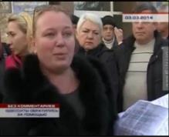
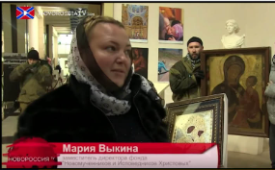
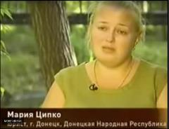
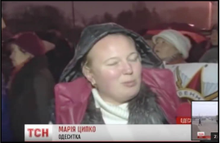

Parte 1: ¿Qué es la desinformación?
Soy una madre de Odesa, Ucrania.
Soy la vicepresidenta
de una fundación religiosa rusa.
Soy una abogada de Donetsk, Ucrania.
Soy una ciudadana
de Járkov (Ucrania).
Una misma persona asume
distintas identidades.
➔ Desinformación
Fuente de la imagen – vesti-ukr, stopfake.org, stopfake.org, YouTube.
Notes:
* Nota * — Esta diapositiva contiene animaciones.
- Estamos ante un ejemplo de desinformación: una mujer finge ser una residente local que sufre discriminación antirrusa con ánimo de engañar y de promover los objetivos políticos rusos.
- Encarnó todos estos roles en un mismo año.
- Ante la posibilidad de que las «personas de verdad» no se atengan estrictamente al mensaje que desean transmitir quienes se hallan detrás de esta propaganda, estos recurren a actores profesionales que encarnan a varios personajes conmovedores. La finalidad es generar un sentimiento prorruso y antiucraniano.
Fuente: Russian disinfo patterns: same actors, different sets | StopFake. Enlace: https://www.stopfake.org/en/russian-disinfo-patterns-same-actors-different-sets/
Primera imagen > vídeo: (https://youtu.be/9jnq3MRLsEU?feature=shared&t=171)
Duración total: 40 segundos (del minuto 2:51 al minuto 3:31)
Transcripción (traducida):
---------------------------
(Extracto de un reportaje de un canal de televisión crimeo sobre la concentración convocada en Sebastopol, Crimea, el 3 de marzo de 2014. La mujer dice llamarse María y afirma ser de Odesa).
Los profesores de la escuela reclaman y piden protección. Mis hijos estudian en una escuela rusa y yo formo parte de la asociación de padres.
Cuando voy a la escuela, mis hijos me preguntan: «¿Vamos a ir ahora a la cárcel también por aprender y hablar ruso?».
Para poder contactar con ustedes hemos tenido que apagar nuestros móviles y sacar las baterías.
Ha comenzado una enorme persecución; es horrible.
---------------------------

Slide 9
PARTE 2
¿Cómo funciona la desinformación?
©Freepik

Slide 10

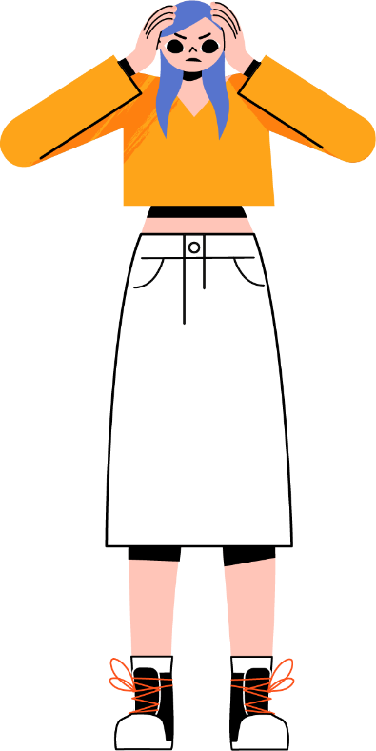
Parte 2: ¿Cómo funciona la desinformación?
El objetivo de la desinformación no es necesariamente convencer, sino confundir.
Sus tácticas incluyen:
¡Ya no sé a quién creer!
  «¿Y lo de..., qué?»
  desviar la atención hacia cuestiones no relacionadas —o vagamente relacionadas— con el objeto de la discusión.
  «Hombres de paja» que tergiversan la posición de su interlocutor para arremeter contra ella.
  Ataques
  amedrentar a quienes dudan utilizando un lenguaje agresivo o denigrante.
  Burlas
  con las que se hace escarnio de quienes dudan; uso del sarcasmo.
Detalles abrumadores
que desvían la atención del argumento principal.
©Freepik
Notes:
Los propagadores de desinformación utilizan las redes sociales para inundar el espacio informativo.
Su objetivo no es necesariamente convencernos de un relato concreto: si logran confundirnos o abrumarnos hasta que no sabemos a quién creer, pueden minar nuestra confianza en los grandes medios de comunicación y en la democracia.
Los propagadores de desinformación utilizan varias técnicas, que a menudo pueden observarse en los comentarios en redes sociales.
«¿Y lo de..., qué?»: en vez de debatir sobre el tema de que se trata, el comentarista desvía la atención hacia otro tema que no tiene nada o tiene muy poco que ver con el primero. Ejemplo: en un debate sobre la invasión rusa de Ucrania, un comentarista pregunta de repente «¿Y lo de Somalia, qué?». Su objetivo no es mantener un debate constructivo sobre Somalia, sino alejar la atención del primer tema de conversación.
«Hombre de paja»: el comentarista tergiversa la posición de su interlocutor para arremeter contra ella. Ejemplo: Malik señala en un post la importancia de que Europa sea climáticamente neutra. Sarah comenta: «No me puedo creer que quieras convertir todos nuestros parques nacionales en parques eólicos». Malik no ha dicho eso, pero es muy fácil que a partir de ahí se aparte del contexto general y acabe discutiendo concretamente sobre los parques eólicos.
Ataque: el comentarista utiliza un lenguaje agresivo o denigrante para disuadir a su oponente de seguir debatiendo. Ejemplo: «Solo un idiota se creería eso».
Burla: el comentarista recurre al sarcasmo para arrinconar a sus oponentes. Ejemplo: Sarah responde a la publicación de Malik con «qué estupendo, nunca falta un buen aguafiestas».
Detalles abrumadores: el comentarista abruma a su oponente con una cascada de detalles (a menudo técnicos) para desviar la atención de la información importante. Ejemplo: En un debate sobre la invasión rusa de Ucrania, un comentarista escribe una larga respuesta sobre la demografía de un pequeño pueblo del Dombás, alegando que quien no conozca esos datos no tiene derecho a hablar de la situación en Ucrania.
Esta estrategia puede ser especialmente difícil de rebatir. Existe la posibilidad de que quienes recurren a ella realmente crean lo que dicen, pero esta táctica también suele usarse intencionadamente para reventar el debate. Recordad que no pasa nada por admitir que no se conocen absolutamente todos los detalles de un tema en particular: eso no significa que la otra persona haya «ganado» la discusión.

Slide 11
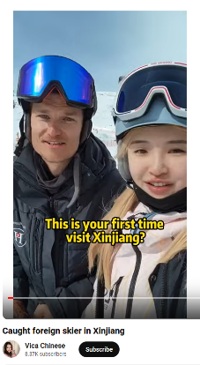
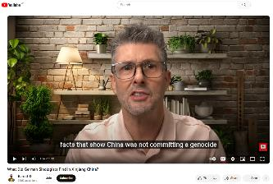
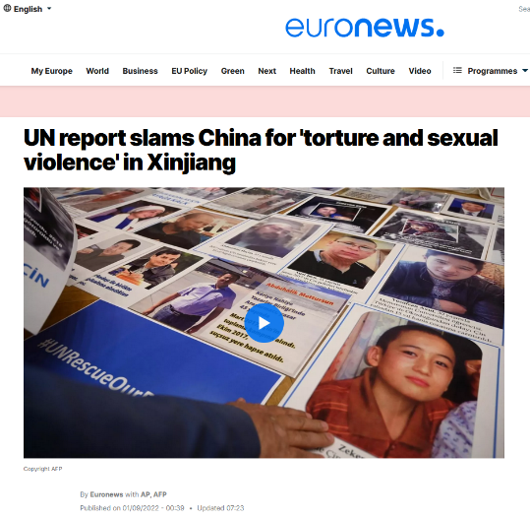
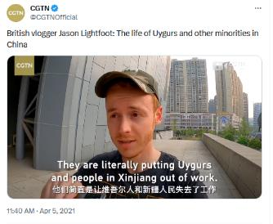

Parte 2: ¿Cómo funciona la desinformación?
Notes:
Las redes sociales desempeñan un papel crucial para amplificar la desinformación o detener su propagación.
Las plataformas de redes sociales utilizan algoritmos para seguir captando vuestra atención: intentan presentaros contenidos que os atraigan.
A veces esto es positivo: podéis descubrir cosas nuevas sobre temas que de verdad os interesan. Pero si dedicáis más tiempo a las publicaciones que os provocan ira o tristeza, el algoritmo os irá proponiendo contenidos similares.
Es fácil verse superado por los contenidos desconcertantes o perturbadores, por lo que en esos casos conviene tomarse un respiro.
Fuentes:
https://www.euronews.com/2022/09/01/un-report-slams-china-for-torture-and-sexual-violence-in-xinjiang
https://www.bbc.com/news/world-asia-china-57780023
https://apnews.com/article/china-tiktok-facebook-influencers-propaganda-81388bca676c560e02a1b493ea9d6760
Como ilustra esta diapositiva, la búsqueda de información sobre la provincia de Xinjiang puede arrojar resultados muy diferentes, desde su elogio como destino turístico hasta la crítica al trato de los uigures y otras minorías por parte del Gobierno chino. ¿Cuál es verdadero? ¿Cuál es falso?
Aunque es cierto que Xinjiang es un lugar muy hermoso y un gran destino turístico, ello no significa que no pueda ser un lugar en el que los uigures y otras minorías estén siendo víctimas de violaciones de los derechos humanos.
Promover Xinjiang como destino turístico desvía la atención de las violaciones de los derechos humanos.
[Texto en imágenes (de izquierda a derecha):
«Vlogger» británico: La vida de los uigures y otras minorías en China. «Están expulsando literalmente a los uigures y a la población de Xinjiang de sus trabajos.»
La auténtica Xinjiang: a través de los ojos de un «vlogger» ALEMÁN
«¿Es su primera visita a Xinjiang?»

Slide 12

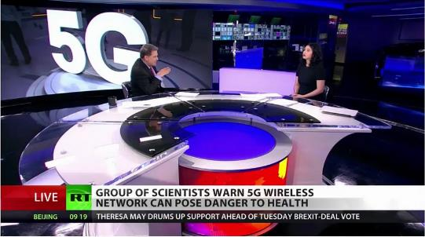


Parte 2: ¿Cómo funciona la desinformación?
©Adobe Stock
La desinformación no solo se propaga a través de las redes sociales –
también aparece en los medios de comunicación tradicionales
Notes:
* Nota * — Esta diapositiva contiene animaciones.
La desinformación no es un fenómeno nuevo. Existe desde hace mucho tiempo y se difunde a través de los medios de comunicación tradicionales como la prensa, la televisión o la radio.
Por lo tanto, no os creáis cualquier noticia por el mero hecho de que la hayáis visto impresa o en televisión en vez de en Internet: comprobad siempre que la fuente es fiable, buscad otras fuentes y seguid los demás consejos de la diapositiva 17.
Fuente: https://www.ft.com/content/1eeedb71-d9dc-4b13-9b45-fcb7898ae9e1
Fuente 5G: https://www.nytimes.com/2019/05/12/science/5g-phone-safety-health-russia.html

Slide 13


Parte 2: ¿Cómo funciona la desinformación?
Notes:
Este vídeo, producido por EUvsDisinfo, explica cómo se crean «vídeos de propaganda» (o vídeos de desinformación), por ejemplo, utilizando imágenes fuera de contexto para construir un relato falso; el vídeo deconstruye esta historia de Sputnik sobre los niños adoctrinados por la OTAN en una Letonia «militarizada»: https://www.youtube.com/watch?v=nOd2vMCDv9M&feature=youtu.be [duración: 2:05]
Dejemos ahora que los alumnos reflexionen sobre sus emociones. ¿Qué sienten al ver esto? ¿Cómo reaccionarían si apareciera en su canal de Instagram o TikTok? ¿Por qué les despierta emociones? ¿Por la noticia en sí, por el modo en que se ha formulado, por la imagen…?

Slide 14
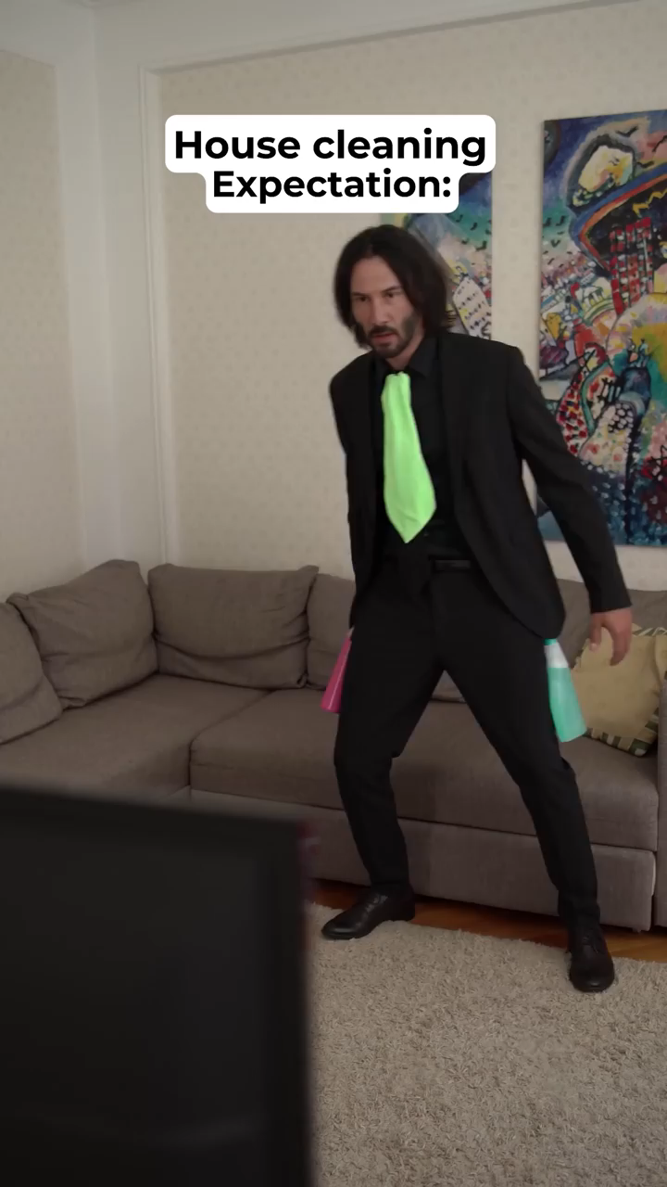

Parte 2: ¿Cómo funciona la desinformación?
Notes:
Fuente:
https://youtube.com/shorts/FeHzQizPDNg?feature=shared
Las ultrafalsificaciones (o «deep fakes») utilizan la inteligencia artificial para crear material nuevo (imágenes, vídeos, grabaciones de voz) que muestra acontecimientos, declaraciones o acciones que en realidad no han ocurrido nunca. Los resultados pueden llegar a ser bastante convincentes.
En este vídeo, no es realmente Keanu Reeves quien está demostrando sus técnicas de limpieza.
La UE y otras organizaciones están trabajando intensamente para contrarrestar la IA malintencionada y las ultrafalsificaciones, pero quien no es un experto no puede siempre distinguir entre las imágenes o los vídeos reales y los manipulados. Repasad las preguntas de la Diapositiva17 y recordad que si algo parece demasiado bueno (o demasiado tremendo) para ser verdad, es posible que no lo sea. ¡Comprobadlo con cuidado!

Slide 15
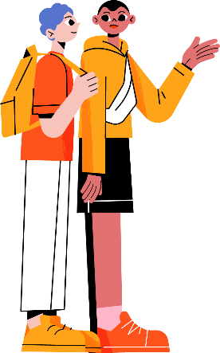
PARTE 3
Cómo responder ante la desinformación
©Freepik

Slide 16




Parte 3: Cómo responder ante la desinformación
¡No caigáis en la provocación!
©Freepik
Haced una pausa
©Freepik
Pensad
Notes:
* Nota * — Esta diapositiva contiene animaciones.
Descripciones:
El primer paso para protegerse es DETENERSE UN MOMENTO: no caigáis en la trampa de reaccionar ante algo que podría ser demasiado bueno o demasiado malo para ser verdad.
No dudéis en dedicar algún tiempo a pensar y, quizá, a investigar la historia.
La verificación de datos puede ser divertida, algo así como jugar a los detectives. Es cierto que puede llevar tiempo y que no siempre lograréis determinar con certeza si una historia es verdadera o falsa al 100 %, pero podéis aprender mucho en el proceso. Por ejemplo, podéis aprender cosas sobre las buenas técnicas de argumentación o la verificación de la investigación científica.
Gran parte de la desinformación se alimenta de la tendencia humana a evitar la incertidumbre.
Buscar certezas es algo natural, pero no caigáis en esa trampa. Tomaos vuestro tiempo y recordad que la incertidumbre no es ningún signo de estupidez.
Cuando leáis alguna historia que os despierte fuertes emociones...
Haced una pausa
Pensad bien y tratad de verificar la información.
A continuación, decidid: ¿queréis compartir esa publicación o contar esa historia a vuestros amigos? ¿Creéis que debéis denunciarla como desinformación a la plataforma de redes sociales? ¿O quizá aún no estáis seguros y preferís no reaccionar de momento?

Slide 17


Parte 3: Cómo responder ante la desinformación
Ante la duda, comprobar
Contenido
¿Coincide el título con el contenido? ¿Tiene sentido el contenido?
Canal de difusión/ URL
¿Es fiable? ¿Es lo que parece?
Autor
¿Es fiable/está cualificado?
Fecha
¿Cuál es la fecha de la publicación?
Imagen
¿Corresponde al texto?
Otras fuentes
¿Están dando la misma noticia otras fuentes? ¿De qué fuentes se trata?
¡Sed conscientes de vuestros propios sesgos!
¡Pensad antes de compartir!
Notes:
* Nota * — Esta diapositiva contiene animaciones.
Como ejercicio, volvamos a uno de los ejemplos anteriores (por ejemplo, la diapositiva 13 con el vídeo de los niños a los que supuestamente se les arma y se les alista en el ejército de Letonia).
Es importante que reflexionéis sobre vuestros propios sesgos. ¿Confirma esta noticia algo que ya creéis? ¿Habría supuesto alguna diferencia que estas noticias las hubiera publicado un amigo o alguna persona famosa a la que seguís? ¿Qué fuentes consideráis fiables?
Comprobad el...
contenido: Leed todo el artículo: ¿coinciden el contenido y el titular?
canal de difusión: ¿Qué otras historias publica? ¿Parecen fiables?
URL: comprobad siempre si se trata de la página web original o si la dirección URL está configurada con una ligera modificación en el nombre o en la extensión, que puede pasar fácilmente desapercibida. Las webs que publican desinformación toman su nombre de fuentes de noticias conocidas, modificando pequeños detalles. Por ejemplo: nevvyorktimes.com. (Investigación de EU Disinfo Lab sobre la clonación de páginas informativas fidedignas: https://www.disinfo.eu/doppelganger/)
autor: las personas que trabajan en la industria de la información suelen tener sitios web u otros perfiles públicos en los que podéis encontrar datos tanto sobre ellas como sobre su trabajo.
Contexto
fecha: algunas veces vuelven a publicarse en las redes sociales noticias antiguas porque los lectores no se acuerdan de comprobar la fecha.
otras fuentes: ¿Cubren otras fuentes esta noticia? ¿Confirman lo que dice el artículo original? ¿De qué tipo de fuentes se trata? Puede resultar especialmente útil comprobar fuentes internacionales de reconocido prestigio (por ejemplo, BBC, Deutsche Welle, France 24). Podéis utilizar herramientas de traducción para acceder a fuentes que estén en lenguas distintas de las vuestras, lo que suele ofrecer una perspectiva interesante en general, no solo para comprobar la desinformación.
¡Pensad antes de compartir!
No publiquéis un artículo hasta que no estéis seguros de que es auténtico; de lo contrario, estaréis difundiendo información errónea de forma accidental.

Slide 18



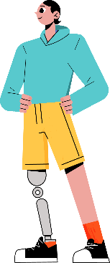
Cómo responder ante la desinformación
3
¿Qué podéis hacer VOSOTROS para luchar contra la desinformación?
No os creáis todo lo que os dicen
Avisad a los demás
No humilléis a nadie
Pensad de forma crítica, comprobad las fuentes y acordaos de deteneros un momento y de reflexionar antes de reaccionar.
Compartid el resultado de vuestras investigaciones con amigos y familiares, PERO...
Mostrad empatía y tratad de comprender a quienes se creen la desinformación. ¡La confrontación rara vez sirve para convencer!
©Freepik
Notes:
Lo más importante que podéis hacer para ayudar a luchar contra la desinformación es, simplemente, no difundir información que pueda no ser cierta.
Compartid las pistas que os damos en esta lección con vuestros amigos y familiares y hablad con ellos sobre cómo evitar ser víctimas de información falsa o engañosa.
Confrontar e incluso avergonzar a quienes se creen alguna información que sabéis no es cierta puede ser tentador, pero no suele funcionar.
Los ataques no harán sino reforzar sus creencias y pueden dañar vuestra relación.
No esperéis un cambio inmediato.
Convencer a alguien requiere muchas conversaciones y a veces muchos años. Tomaos el tiempo necesario y no os desaniméis: en lugar de decir a estas personas que no tienen razón, concentraos en ofrecerles información precisa y útil procedente de fuentes fiables.

Slide 19

Parte 3: Cómo responder ante la desinformación
Verificadores de datos
La Red internacional de verificación de datos facilita
una lista de organizaciones de verificación de datos que han suscrito el
Código de principios de dicha Red.
La Red europea de normas de verificación de datos
Verificad los datos sobre algún tema o persona en la web mediante el explorador de verificación de datos de Google
Consultad los desmentidos de desinformación en EUvsDisinfo.eu
A través de sus centros en toda la UE, el EDMO (Observatorio Europeo de los Medios Digitales) vigila la desinformación y responde frente a ella.
©Freepik

Slide 20

Parte 3: Cómo responder ante la desinformación
Recursos nacionales de verificación de datos
AUSTRIA y ALEMANIA | GADMO |  | DINAMARCA, FINLANDIA y SUECIA | NORDIS
BÉLGICA y PAÍSES BAJOS | BENEDMO |  | ESTONIA, LETONIA y LITUANIA | BECID
BÉLGICA Y LUXEMBURGO | EDMO BELUX |  | FRANCIA | DE FACTO
BULGARIA Y RUMANÍA | BROD |  | HUNGRÍA | HDMO
CROACIA y ESLOVENIA | ADMO |  | IRLANDA | EDMO Ireland
CHIPRE, GRECIA y MALTA | MEDDMO |  | ITALIA | IDMO
CHEQUIA, ESLOVAQUIA y POLONIA | CEDMO |  | PORTUGAL y ESPAÑA | Iberifier
©Freepik

Slide 21





Parte 3: Cómo responder ante la desinformación
¿QUÉ ESTÁ
HACIENDO LA UE?
Colaborar con las plataformas de redes sociales
(por ejemplo, para minimizar la propagación de información falsa o perjudicial y proteger a los usuarios)
Colaborar con sus socios
(por ejemplo, los Estados miembros de la UE, otros países y organizaciones internacionales)
Promover el acceso a la información
(por ejemplo, mediante el apoyo a la alfabetización mediática, los medios de comunicación independientes y los verificadores de datos)
Sensibilizar y comunicar
(por ejemplo, ofreciendo información fiable y exponiendo y previniendo la desinformación)
Notes:
* Nota * — Esta diapositiva contiene animaciones.
La UE está actuando contra la desinformación de muchas maneras.
- Coopera con los Estados miembros, con organizaciones internacionales y con los países socios en la búsqueda del mejor enfoque para impedir que se propague la desinformación.
Dedica un gran esfuerzo a la comunicación abierta sobre sus planes y sobre las medidas que ha adoptado. Esto es importante porque si la gente puede acceder fácilmente a información exacta, es menos probable que recurra a fuentes dudosas.
Se dedica a vigilar y exponer la desinformación y la manipulación de la información, para lo que recurre especialmente a los canales de redes sociales y el sitio web de EUvsDisinfo.
También fomenta la alfabetización mediática (financiando iniciativas y creando recursos prácticos como este) y apoya a los medios de comunicación y los verificadores de datos independientes.
Colabora con las empresas de redes sociales para prevenir la difusión de desinformación y la manipulación de la información en la UE y proteger a los usuarios.

Slide 22


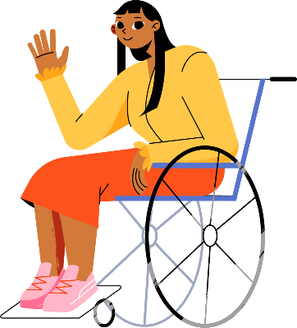
PARTE 4
Práctica
©Freepik

Slide 23










Parte 4: Práctica
Dividíos en grupos
Recoged vuestro caso práctico y vuestros ejercicios
Preparad una presentación
©Freepik
©Freepik
©Freepik

Slide 24
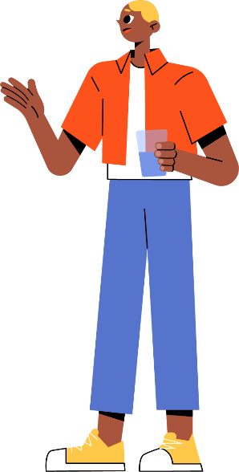
Parte 4: Práctica
Poned en práctica lo que habéis aprendido mediante un juego
El «juego de las malas noticias»
(disponible en varias lenguas, para mayores de 14 años): el jugador desempeña el papel de alguien que difunde información errónea en línea.
El «juego de las malas noticias», versión infantil
(disponible en menos lenguas, para mayores de 8 años)
Cat Park
(en inglés, francés, neerlandés y ruso, para mayores de 15 años): mediante técnicas de desinformación habituales, el jugador trata de volver a la opinión pública en contra de un proyecto de parque.
Harmony Square
(en inglés, francés, neerlandés, checo, alemán, húngaro, esloveno, español, portugués, letón, rumano, ucraniano, ruso y otras lenguas no de la UE): el jugador actúa como «Director de desinformación», troleando a los habitantes de Harmony Square (la «Plaza de la armonía») y utilizando técnicas de desinformación para enfrentarlos unos con otros.
©Freepik

Slide 25
Fuentes:
Ilustraciones de upklyak en Freepik (diapositivas 1,2,3,7,9,10,15,16,18,19,20,22,23 y 24)
Diapositiva 4:
  Publicación en redes sociales sobre el encuentro entre Olivia Rodrigo y Sabrina Carpenter: https://twitter.com/PopBase/status/1521984278057218050?lang=en
  Vídeo sobre la activación de la «Cúpula de Hierro»: (3) Iran Spectator en X: ⚠️ 𝐁𝐫𝐞𝐚𝐤𝐢𝐧𝐠 𝐍𝐞𝐰𝐬 ⚠️ 🇮🇷| 𝗧𝗵𝗲 𝗦𝗵𝗮𝗵𝗲𝗱 𝗗𝗿𝗼𝗻𝗲𝘀 𝗮𝗽𝗽𝗲𝗮𝗿 𝘁𝗼 𝗵𝗮𝘃𝗲 𝗿𝗲𝗮𝗰𝗵𝗲𝗱 𝗜𝘀𝗿𝗮𝗲𝗹 𝗿𝗶𝗴𝗵𝘁 𝗻𝗼𝘄 Video confirmation has been provided: https://t.co/5Mt7VfstLB" / X (twitter.com)
  Portada falsa de la revista Forbes: https://u.afp.com/5Arh
Diapositiva 6: Imagen del papa Francisco a la izquierda © Pablo Xavier, imagen del papa Francisco a la derecha © Mazur/Cattholicnews.org.uk
Diapositiva 8: StopFake: https://www.stopfake.org/en/russian-disinfo-patterns-same-actors-different-sets/ , Images Source – vesti-ukr, stopfake.org, stopfake.org, YouTube.
Diapositiva 11:
  https://www.euronews.com/2022/09/01/un-report-slams-china-for-torture-and-sexual-violence-in-xinjiang
  https://www.bbc.com/news/world-asia-china-57780023
  https://apnews.com/article/china-tiktok-facebook-influencers-propaganda-81388bca676c560e02a1b493ea9d6760
  https://www.youtube.com/watch?v=TydmPS8dDGc
Diapositiva 12:
  Imagen de los periódicos © Adobe Stock
  Imagen de 5G: https://www.nytimes.com/2019/05/12/science/5g-phone-safety-health-russia.html
Diapositiva 13: https://www.youtube.com/watch?v=nOd2vMCDv9M&feature=youtu.be
Diapositiva 14: https://youtube.com/shorts/FeHzQizPDNg?feature=shared
© Unión Europea 2024
A menos que se indique lo contrario, la reutilización de esta presentación está autorizada en virtud de la licencia CC BY 4.0. Para la utilización o reproducción de elementos que no sean propiedad de la UE, es posible que sea necesario solicitar autorización directamente a los titulares de derechos correspondientes.

Slide 26
End of presentation

